Slide 1
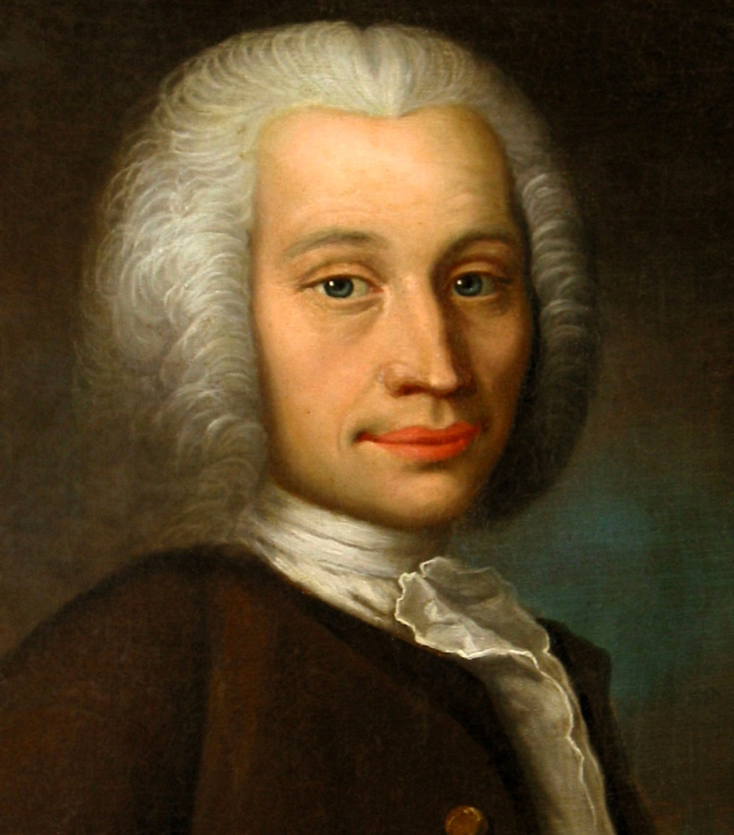

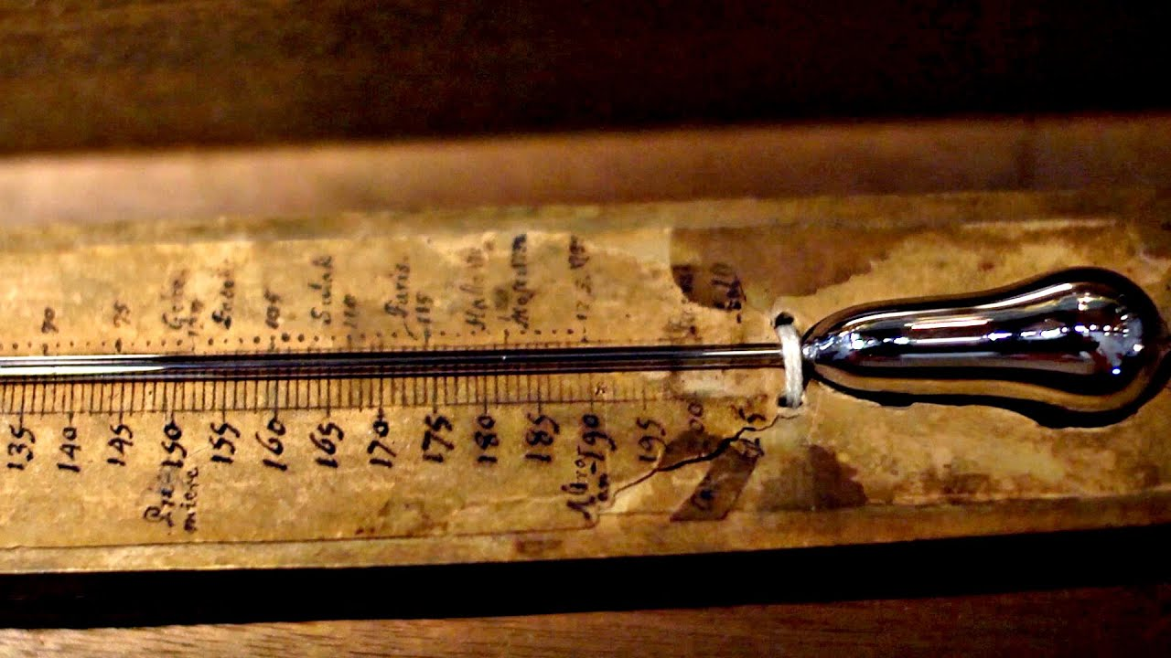
Anders Celcius
Nationalité: Suédois
Période de temps: 1701-1744
Découverte: degrés celcius échelle thermomètre
Anecdote: 100C 0C
Eau bouille eau gèle

